Slide 1
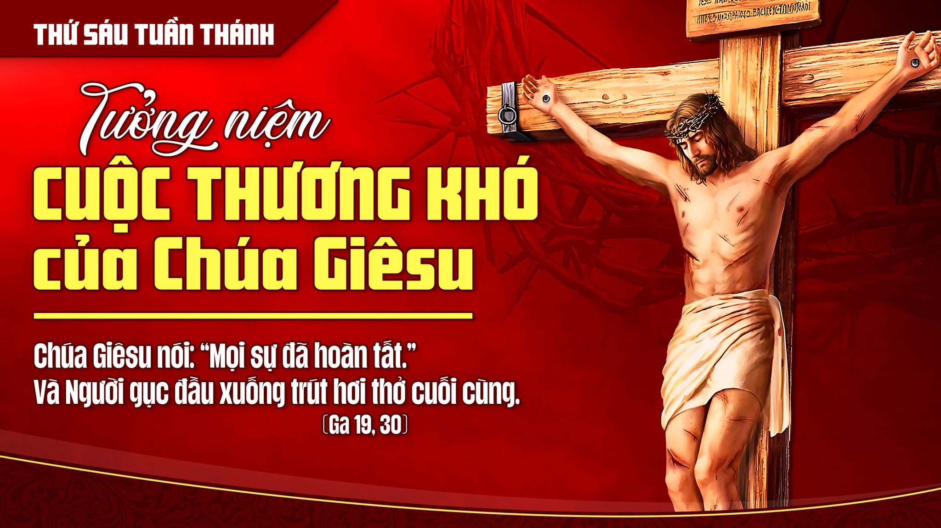

Slide 2
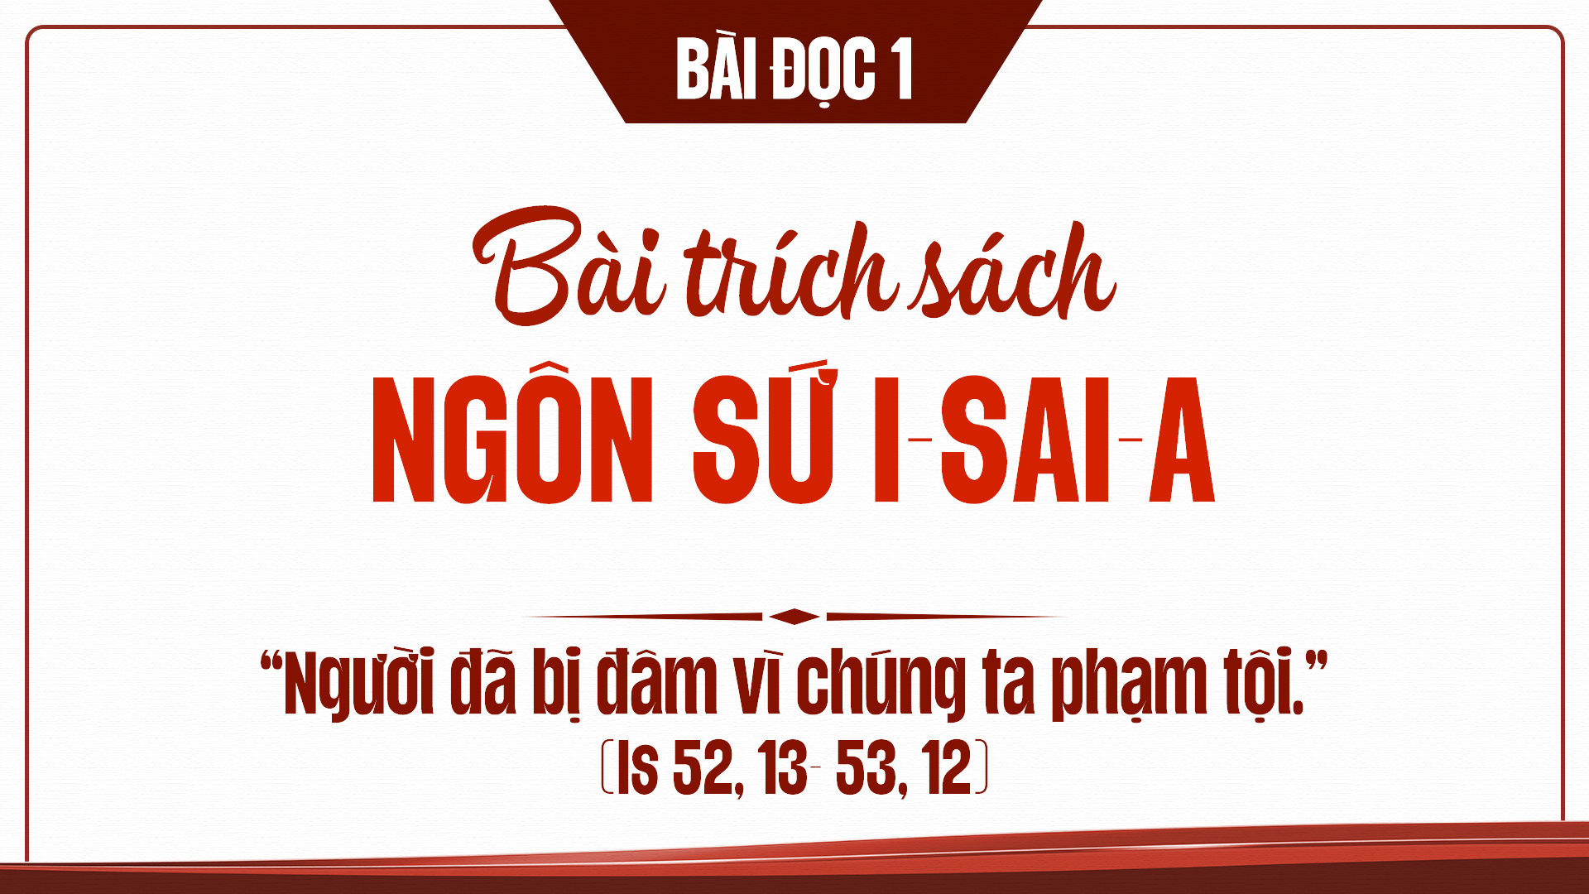

Slide 3
ĐÁP CA
THÁNH VỊNH 30
(Lm. Thái Nguyên)
(03 câu)

Slide 4
1. Thương đoái nhìn con lạy Chúa Trời, đây con đến nương nhờ Ngài,

Slide 5
trông cậy Ngài ôi Đấng công minh. Chúa thương tình xin Ngài cứu chữa,

Slide 6
chớ để muôn đời tủi hổ thân con, phó thác tâm hồn vào tay Chúa thôi.

Slide 7
ĐK: Lạy Cha, con xin phó thác tâm hồn con trong tay Cha.

Slide 8
2. Con đã trở nên đồ ô nhục trước bao ác nhân địch thù,

Slide 9
nên trò cười cho khách lân bang, nỗi lo sợ cho người quen biết,

Slide 10
thấy con trên đường họ tránh xa con, giữa cơn khốn cùng mọi người lãng quên.

Slide 11
ĐK: Lạy Cha, con xin phó thác tâm hồn con trong tay Cha.

Slide 12
3. Cuộc sống đời con còn có gì, tim con đớn đau bồi hồi,

Slide 13
tin cậy Ngài Thiên Chúa yêu thương, Đấng trung thành với lời giao ước,

Slide 14
trước bao quân thù hãy cứu nguy con, phó thác nơi Ngài mạng sống Chúa ơi.

Slide 15
ĐK: Lạy Cha, con xin phó thác tâm hồn con trong tay Cha.

Slide 16
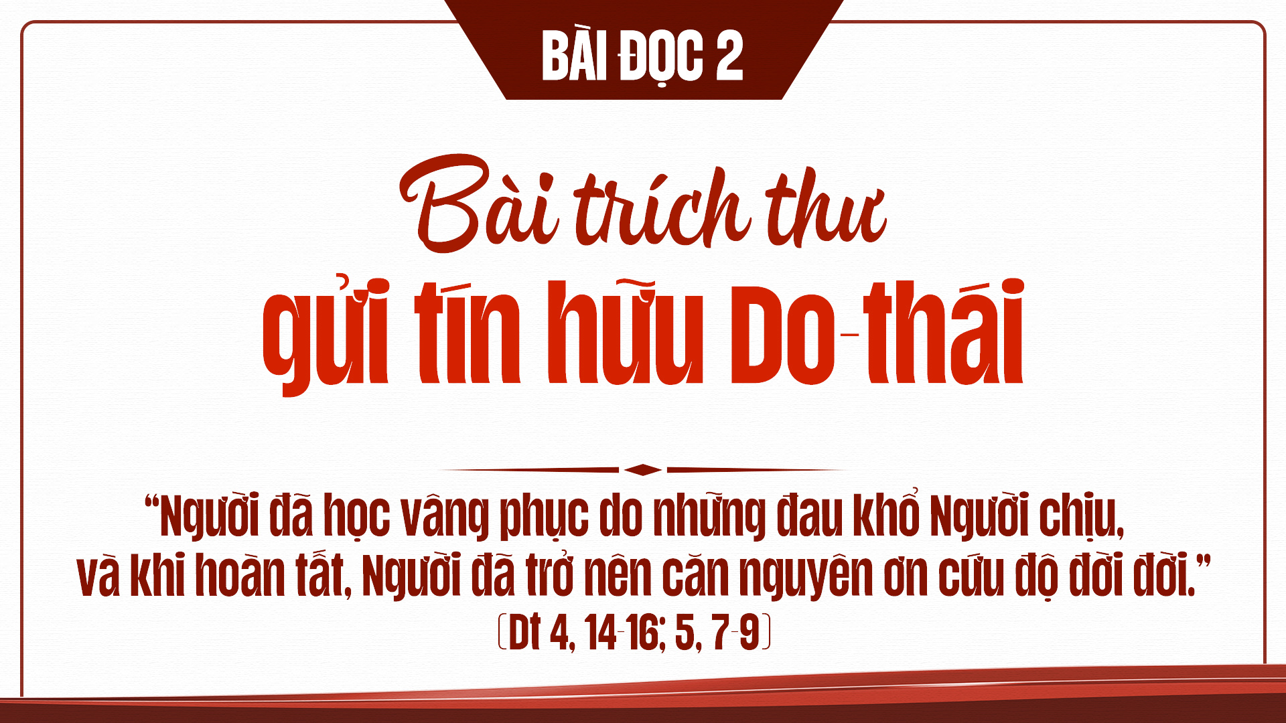

Slide 17
Chúa Ki-tô vì chúng ta đã vâng lời cho đến chết và chết trên thập hình.
TUNG HÔ TIN MỪNG

Slide 18
Vì thế Thiên Chúa đã tôn vinh Người và ban cho Người một danh hiệu vượt trên các danh hiệu.

Slide 19
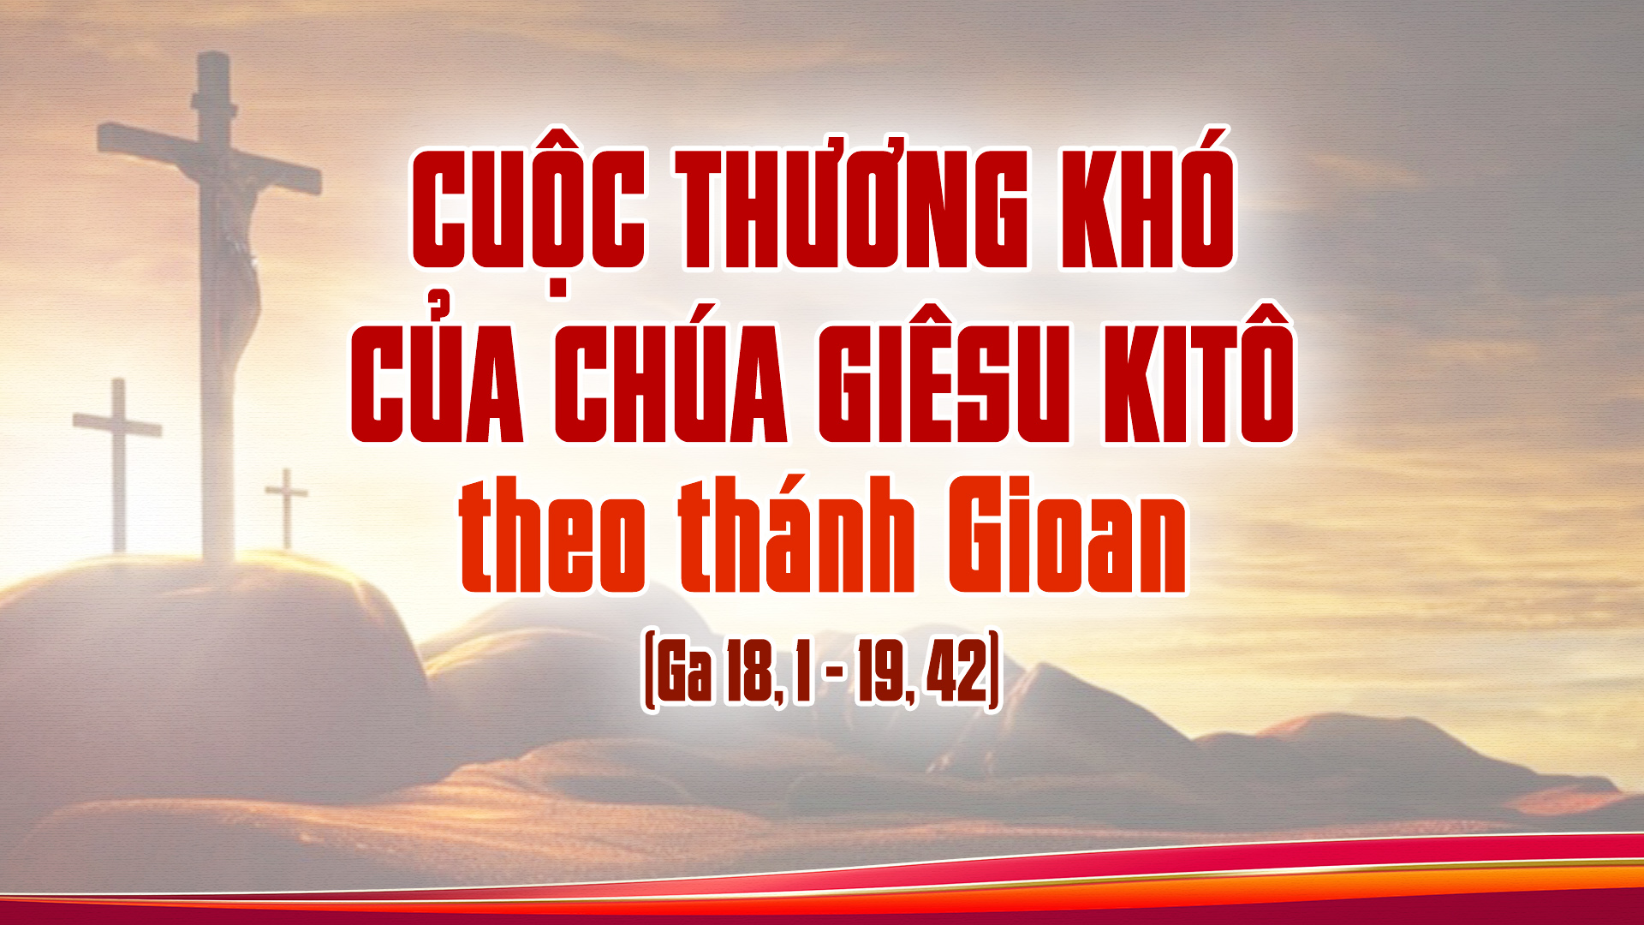

Slide 21
HÔN CHÂN THÁNH GIÁ
DÂN TA ƠI
(Lm. Kim Long)

Slide 22
ĐK: Dân Ta di, dân Ta ơi, Ta đã làm gì cho ngươi, hay Ta đã làm phiền chi ngươi? Hãy trả lời Ta đi.

Slide 23
1. Phải chăng, vì Ta dẫn đưa ngươi ra khỏi đất Ai-cập, mà ngươi dọn thập tự cho Đấng đã cứu ngươi?

Slide 24
ĐK: Dân Ta di, dân Ta ơi, Ta đã làm gì cho ngươi, hay Ta đã làm phiền chi ngươi? Hãy trả lời Ta đi.

Slide 25
2. Phải chăng, vì Ta dẫn ngươi qua sa mạc bốn mươi năm trường, cho ngươi ăn man-na,

Slide 26
và đưa ngươi vào Đất Hứa, mà ngươi dọn thập tự cho Đấng đã cứu ngươi?

Slide 27
ĐK: Dân Ta di, dân Ta ơi, Ta đã làm gì cho ngươi, hay Ta đã làm phiền chi ngươi? Hãy trả lời Ta đi.

Slide 28
3. Có chi phải làm ma Ta đã không làm cho ngươi? Ta trồng ngươi như vun trồng cây nho quý,

Slide 29
mà ngươi lấy đòng đâm thấu tim Ta, cùng dâng Ta của cay đắng với dấm chua.

Slide 30
ĐK: Dân Ta di, dân Ta ơi, Ta đã làm gì cho ngươi, hay Ta đã làm phiền chi ngươi? Hãy trả lời Ta đi.

Slide 32
HIỆP LỄ
LỜI VỌNG
TÌNH YÊU
(Đỗ Vi Hạ)

Slide 33
1. Trên đồi cao, trong gió lao xao gọi mời tình yêu.

Slide 34
Giê-su gục ngã, treo thân thập giá, giang cánh tay ôm tội đoạ đày.

Slide 35
Thân tàn hơi Con Chúa Trời nghe hồn chợt đơn côi.

Slide 36
Ôi nhân loại hỡi, sao chưa hoài tới, mà nỡ quên ân tình biển khơi.

Slide 37
ĐK: Chỉ vì tình yêu Chúa chịu nhục thân, chết cho trần gian.

Slide 38
Vì Ngài chỉ đến, sống cho tình yêu, chết cho tình yêu:

Slide 39
Để cứu muôn người lỗi tội, đưa về trời đẹp tươi.

Slide 40
2. Trên đồi cao, trong tiếng ngân chuông chiều vọng tình yêu.

Slide 41
Giê-su lặng lẽ môi khô bờ hé, tim nát tan gai nhọn bạo tàn.

Slide 42
Ân tình sâu ai có mau quay về nguồn yêu thương.

Slide 43
Ôi Cha Ngài hỡi, xin tha lầm lỗi những tháng năm theo đời biệt tăm.

Slide 44
ĐK: Chỉ vì tình yêu Chúa chịu nhục thân, chết cho trần gian.

Slide 45
Vì Ngài chỉ đến, sống cho tình yêu, chết cho tình yêu:

Slide 46
Để cứu muôn người lỗi tội, đưa về trời đẹp tươi.

Slide 47
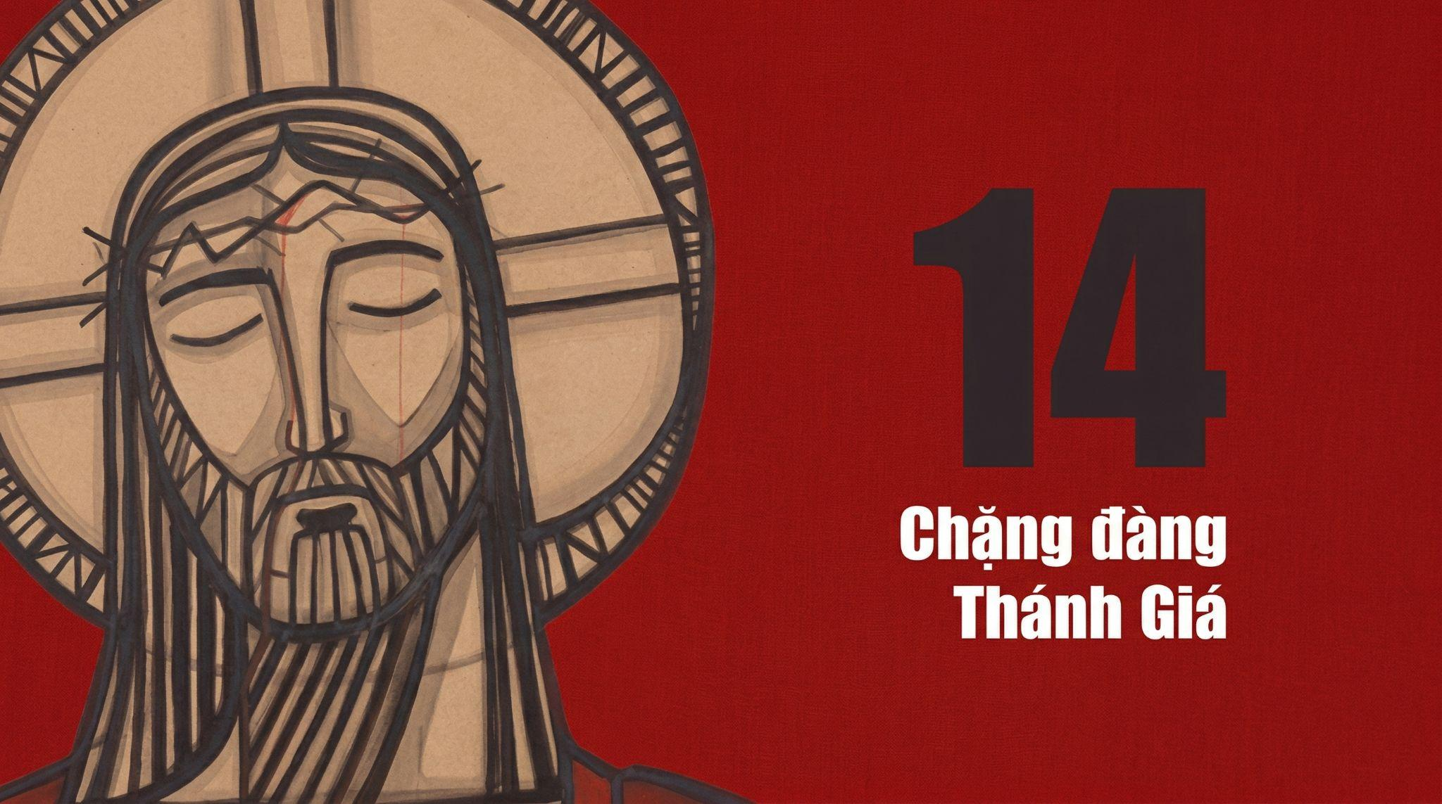

Slide 48
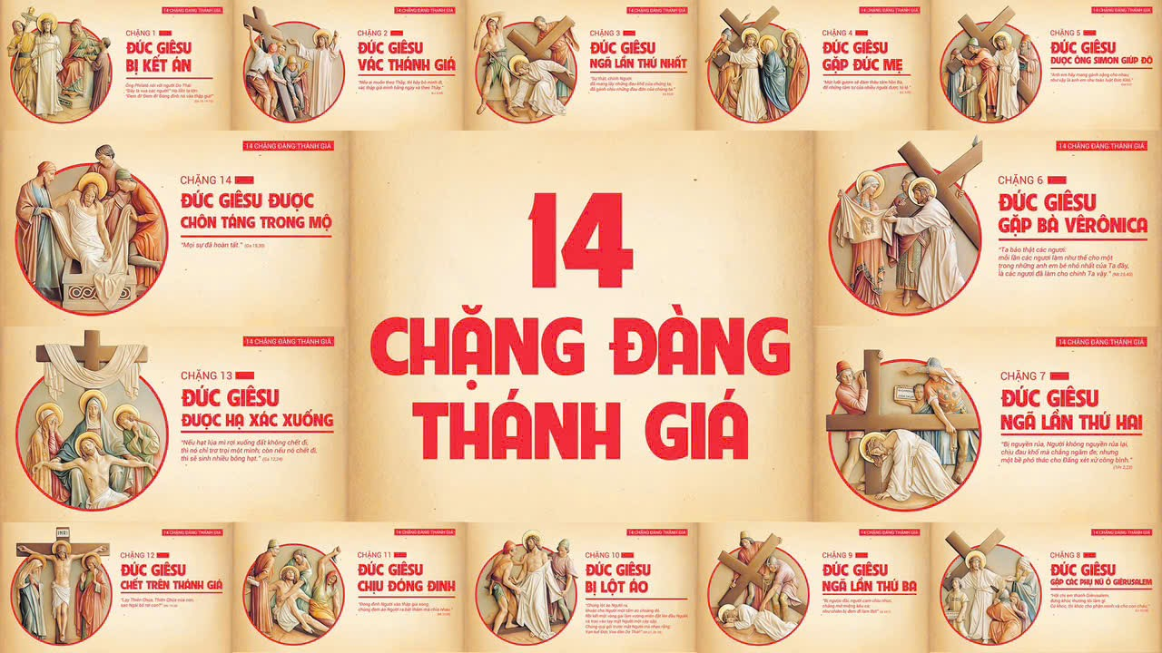

Slide 49
